Slide 1


Các Widget cơ bản

Slide 2
Mục tiêu bài giảng
TextView
EditText
Button
ImageButton
CheckBox
ToggleButton
RadioButton
RadioGroup

Slide 3
TextView
Được sử dụng để hiển thị một đoạn văn bản cho user.
Thường được sử dụng để mô tả mục đích của các widget liền kề
<TextView
android:layout_width=”wrap_content”
android:layout_height=”wrap_content”
android:text=”UserName” />

Slide 4
TextView
TextView có rất nhiều thuộc tính (properties), một vài thuộc tính hay dung:
android:typeface: đặt kiểu chữ cho label (ví dụ: monospace)
android:textSize: chỉ ra kiểu chữ nên được làm đậm (bold), nghiêng (italic) hay cả đậm và nghiêng (bold_italic)
android:textColor: đặt màu cho văn bản hiển thị trong label trong định dạng hex RGB (ví dụ, # FF0000 cho màu đỏ)

Slide 5
Fields
Trong Android, chúng được thực hiện thông qua các widget EditText, là một lớp con của TextView.
android:autoText: Điều khiển field cung cấp hỗ trợ chính tả tự động
android:capitalize: Điều khiển field tự động viết hoa chữ cái đầu tiên của văn bản.
android:digits: cấu hình field chỉ nhận các kí tự số.
android:singleLine: Điều khiển field cho nhập chỉ một dòng đơn hoặc đa dòng

Slide 6
Button
Là nút bấm, dùng để tương tác với user
Tiếp cận bằng cách bắt sự kiện:
Cài đặt interface View.OnClickListener
Tạo method ở Activity, có một tham số kiểu View, để giá trị trả về là void và là method ở dạng public, khai báo thêm thuộc tính android:onClick trong file layout XML
public void someMethod(View v) {
// do something useful here
}
<Button
android:onClick="someMethod"
...
/>

Slide 7
Images
Android có hai widget để giúp bạn chèn hình ảnh vào trong activity: ImageView và ImageButton
Thuộc tính android:src (trong XML layout) xác định hình ảnh sử dụng, tham chiếu tới nguồn tài nguyên lưu trong thư mục drawable
ImageButton, một lớp con của ImageView, có các tính chất của Button, để đáp ứng các sự kiện nhấp chuột và một số sự kiện khác

Slide 8
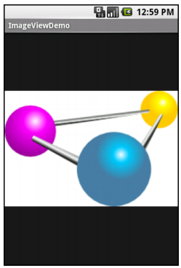
Images
<?xml version="1.0" encoding="utf-8"?>
<ImageView xmlns:android="http://schemas.android.com/apk/res/android"
android:id="@+id/icon"
android:layout_width="fill_parent"
android:layout_height="fill_parent"
android:adjustViewBounds="true"
android:src="@drawable/molecule"
/>

Slide 9
CheckBox
CheckBox thông thường luôn có 2 trạng thái là: checked và unchecked
Trong Android, có CheckBox widget có thể đáp ứng được điều này
isChecked(): quyết định CheckBox có được check hay ko.
setChecked(): bắt CheckBox vào trạng thái check hay ko được check.
toggle(): chốt CheckBox nếu người dùng check.
Có thể đăng ký đối tượng listener (OnCheckedChangeListener) để nhắc nhở khi trạng thái của CheckBox thay đổi

Slide 10
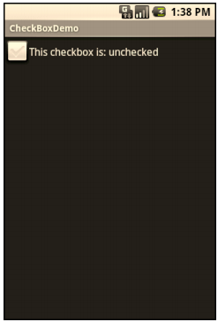
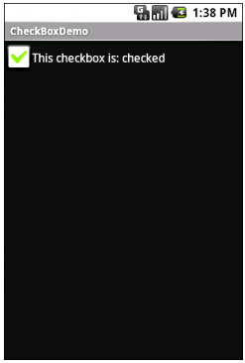
CheckBox
CheckBox chưa được check
CheckBox đã được check

Slide 11
Radio Button
Radio Button của Android có hai trạng thái, giống như CheckBox
Có thể nhóm nhiều Radio Button thành Radio Group
RadioGroup chỉ ra một tập hợp các nút radio có trạng thái bị ràng buộc, chỉ có một nút trong nhóm có thể được lựa chọn tại bất kỳ thời điểm nào
Truy cập vào nhóm từ mã Java :
check()
clearCheck()
getChecked()
Để cài đặt trước một trong những nút radio được check sử dụng hàm setChecked() trên RadioButton hoặc hàm check() trên RadioGroup

Slide 12
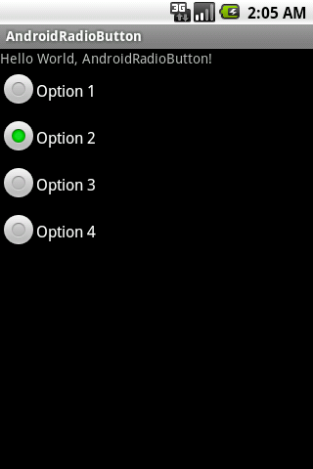
Radio Button
Ví dụ RadioButton

Slide 13
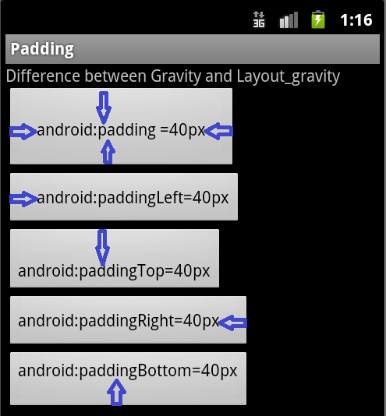
View
Padding
Kiểm soát kích thước mở rộng của widget để thích ứng với kích thước nội dung văn bản của nó
Thêm padding sẽ làm tăng không gian giữa các nội dung và các cạnh của widget.
Thiết lập trong XML:
android:paddingLeft,
android:paddingRight, android:paddingTop, android:paddingBottom
Thiết lập trong Java thông qua hàm: setPadding()

Slide 14
View
Properties khác
android:visibility : Điều khiển widget là khởi tạo ban đầu có thể nhìn thấy.
android:nextFocusDown , android:nextFocusLeft , android:nextFocusRight, và android:nextFocusUp : Kiểm soát thứ tự tập trung nếu người dùng sử dụng D-pad, quả cầu đánh dấu, hoặc thiết bị trỏ tương tự.
android:contentDescription: Tương đương với các thuộc tính alt trên một thẻ <img> HTML, được sử dụng bởi các công cụ tiếp cận để giúp đỡ những người không thể thấy màn hình điều hướng ứng dụng.

Slide 15
View
Các phương thức khác
setEnabled(): kích hoạt trạng thái hoạt động của widget
isEnable(): kiểm tra trạng thái widget có được kích hoạt hay không
requestFocus(): đặt trọng tâm vào widget
isFocused(): kiểm tra widget có đang được đặt trọng tâm không
getParent(): tìm cha của widget hoặc container
findViewById(): tìm widget con với ID cụ thể
getRootView(): lấy thành phần gốc của View

Slide 16
Colors
Có hai kiểu thuộc tính màu sắc trong các widget android
android:background : kích hoạt trạng thái hoạt động của widget
isEnable(): kiểm tra trạng thái widget có được kích hoạt hay không
requestFocus(): đặt trọng tâm vào widget
isFocused(): kiểm tra widget có đang được đặt trọng tâm không
getParent(): tìm cha của widget hoặc container
findViewById(): tìm widget con với ID cụ thể
getRootView(): lấy thành phần gốc của View

